Slide 1

Fiches apprenants
Reconstruis ton propre corps
Fiche no. | Titre | Indications
Fiche 1 | Construire une vessie | A usage unique, une par étudiant – peut être projetée
Fiche 2 | Construire une vessie – réponses | Reutilisable, guide pour l’enseignant
Fiche 3 | Organes de remplacement dans 10 ans? | A usage unique, une par étudiant
Fiche 4 | La recherche | Reutilisable, une par étudiant
Fiche 5 | Cartes argumentaires | Reutilisable, cartes à découper, une par groupe
Pour plus d’informations, visitez EngagingScience.eu

Slide 2


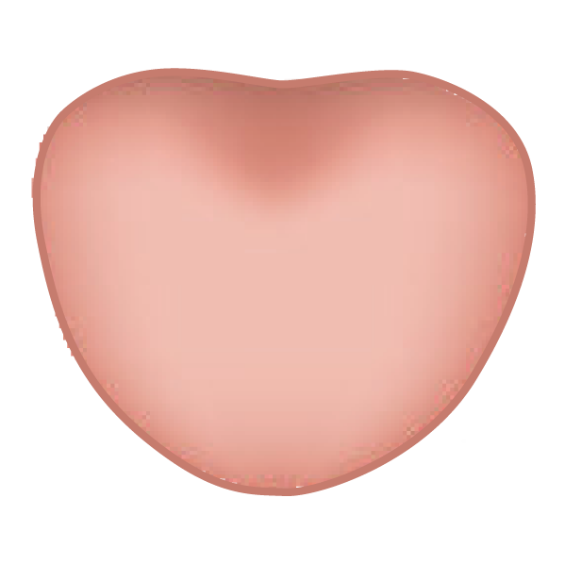

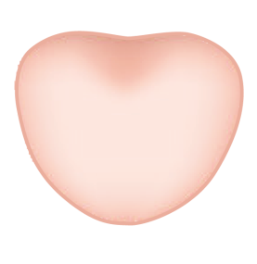
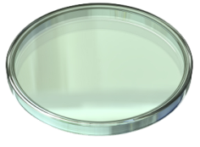

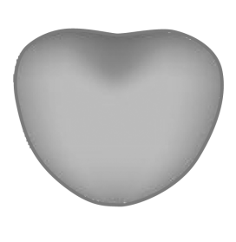

Fiche 1
Construire une vessie
Des chercheurs ont cultivé le premier organe de remplacement, une véssie, en 2006.
Guider
Voilà comment ils ont fait.
Compléter le protocole en écrivant les mots cellules, tissu ou organe dans les espaces vides.
Transplanter dans le patient
élaboré.
La grille biodégradable se désintègre peu à peu.
vessie
Prendre un petit fragment de
du patient.
musculaire
Ajouter des
musculaires. Elles prolifèrent jusqu’à former une couche de
musculaire.
Cultiver
de chaque tissu dans des boîtes en laboratoire.
Construire une matrice bio-dégradable de même grandeur que
du patient.
Couvrir celle-ci avec des cellules épithéliales. Les cellules prolifèrent sur la matrice jusqu’à former une couche de .
Il contient deux couches
différentes
de :
musculaire et
épithélial.
épithélial
Fiches apprenants

Slide 3
Fiche 2
Construire une vessie
Des chercheurs ont cultivé le premier organe de rechange, une véssie, en 2006.
Guider
Voilà comment ils ont fait.
Compléter le protocole en écrivant les mots cellules, tissu ou organe dans les espaces vides.
Transplanter dans le patient
élaboré.
La grille biodégradable se désintègre peu à peu.
organe
vessie
Prendre un petit fragment de
du patient.
musculaire
organe
Ajouter des
musculaires. Elles prolifèrent jusqu’à former une couche de
musculaire.
cellules
cellules
tissu
Cultiver
de chaque tissu dans des boîtes en laboratoire.
Construire une matrice bio-dégradable de même grandeur que du patient.
Couvrir celle-ci avec des cellules épithéliales. Les cellules prolifèrent sur la matrice jusqu’à former une couche de .
Il contient deux couches
différentes
de :
musculaire et
épithélial.
organe
tissu
épithélial
tissu
Fiches apprenants

Slide 4



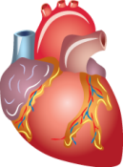

Fiche 3
Organes de remplacement dans 10 ans ?
Utiliser l’information pour remplir le tableau et pour estimer combien de temps cela va prendre jusqu’à l’obtention d’organes de remplacement.
Travail individuel
Lire la recherche.
Nom de l’organe | Peut-il être construit en laboratoire? | Est-ce qu’il fonctionne dans le corps? | Pour quand, un organe de remplacement?
Vessie
Coeur
Rein
C’est déjà possible
Dans les prochains 10 ans
Encore loin dans le futur
C’est déjà possible
Dans les prochains 10 ans
Encore loin dans le futur
C’est déjà possible
Dans les prochains 10 ans
Encore loin dans le futur
Version B
Fiches apprenants

Slide 5
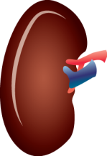
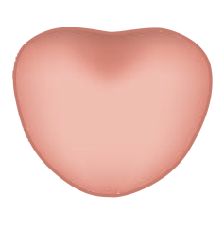
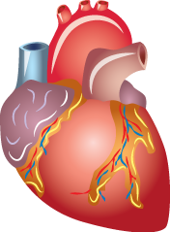




La recherche
Fiche 4
Reins
Vessie
Coeur
Des reins ont été enlevés à des rats. A l’aide de produits chimiques, les cellules ont été détruites,
laissant apparaître le support extracellulaire de l’organe.
Les chercheurs ont fait pousser de nouveaux organes à partir de cellules de vessie tirées du patient lui-même.
Les chercheurs ont enlevé le tissu cellulaire à un coeur de rat, laissant le support structurel de l’organe, puis ils ont ajouté des cellules cardiaques.
méthode
méthode
méthode
Ce support a été enveloppé de cellules rénales de rat, produites en laboratoire...
Les cellules ont commencé à faire des mouvements contractiles comme si elles étaient dans le coeur.
Les reins ont fonc-tionné dans le labo-ratoire et après avoir été trans-plantés sur les rats.
Les nouveaux organes ont fonctionné à l’intérieur des patients sans effets secondaires.
résultats
résultats
résultats
Le coeur n’a pas pu être transplanté à l’intérieur d’un organisme, car ses contrac-tions n’étaient pas assez fortes pour pomper le sang.
Mais iIs n’ont pas fonctionné aussi bien que les reins naturels, parce qu’il leur manquait certains tissus.
Version B
Fiches apprenants

Slide 6
Cartes argumentaires
Fiche 5
x
Cela prend env. une semaine pour construire une trachée de remplacement en laboratoire. On doit attendre éventuellement des mois pour trouver une trachée venant d’un donneur compatible.
✓
La première trachée de remplacement a été utilisée en 2011. L’expectative à long terme n’est donc pas clair.
Un homme qui a reçu la deuxième trachée de remplacement en 2012 est décédé une année plus tard. Sa famille n’a pas voulu révéler les causes de son décès.
x
Puisque la trachée de remplacement contient tes propres cellules, elle ne sera pas rejetée par ton système immunitaire et tu ne devras pas prendre des médicaments durant le reste de ta vie.
✓
Une seule opération est nécessaire en cas de transplantation. Deux opérations sont requises pour la trachée de remplacement: une pour prélever les cellules souches et une autre pour inserer la nouvelle trachée.
x
✓
La trachée de remplacement est faite sur mesure, alors elle s’adapte parfaitement à toi.
Peu de gens ont reçu une trachée de remplacement. Beaucoup ont eu des transplantations et ils continuent à vivre en bonne santé.
x
Des échantillons de tissu d’une trachée normale et d’une de remplacement ont la même apparence sous le microscope.
✓
La reconstruction d’organes est une technologie très récente. Préfères-tu cette procédure innovante ou bien celle qui a déjà fait ses preuves ?
x
Toutes les opérations impliquant une trachée de remplacement ont été un succès et la trachée a fonctionné à la perfection.
✓
Fiches apprenants

